Slide 1

CÔNG NGHỆ PHẦN MỀM
Họ tên: 1. NGUYỄN MẠNH HIẾU MSSV: K225480106020
  2. MA QUỐC HIẾU MSSV: K225480106089
  3. TẠ PHẠM ĐÌNH HÒA MSSV: K225480106088
Lớp: K58KTP
GVHD:NGUYỄN THỊ HƯƠNG

Slide 2
XÂY DỰNG PHẦN MỀM ĐẶT ĐỒ ĂN ONLINE CHO CỬA HÀNG TNUT
NỘI DUNG CHÍNH
Giới thiệu đề tài
Khảo sát hệ thống
Phân tích và thiết kế hệ thống
Kiểm thử và kết luận

Slide 3
GIỚI THIỆU ĐỀ TÀI
Lý do lựa chọn đề tài:
Hệ thống thủ công tại cửa hàng TNUT còn nhiều hạn chế (chậm, sai sót, khó quản lý doanh thu)
Công nghệ thông tin phát triển mạnh, nhu cầu đặt đồ ăn online tăng

Slide 4
GIỚI THIỆU ĐỀ TÀI
Mục tiêu:
Xây dựng một website giúp khách hàng đặt đồ ăn online
Phân quyền người dùng rõ ràng
Cập nhật trạng thái đơn hàng linh hoạt
Hệ thống thống kê và báo cáo
Hỗ trợ tìm kiếm và lọc thông tin
Giao diện dễ sử dụng, phù hợp với sinh viên

Slide 5
GIỚI THIỆU ĐỀ TÀI
Phạm vi nghiên cứu:
Đề tài tập trung nghiên cứu và triển khai hệ thống trong phạm vi quán cơm tại Trường Đại học Kỹ Thuật Công Nghiệp.

Slide 6
KHẢO SÁT HỆ THỐNG
Thực trạng:
Cửa hàng TNUT là một quán cơm phục vụ sinh viên, giảng viên và cán bộ tại Trường Đại học Kỹ thuật Công nghiệp – Đại học Thái Nguyên
Mọi hoạt động đặt món chủ yếu thực hiện trực tiếp tại quầy, theo hình thức đến chọn món, thanh toán và chờ lấy đồ
Phương thức truyền thống này không tối ưu, dễ xảy ra sai sót vào giờ cao điểm

Slide 7
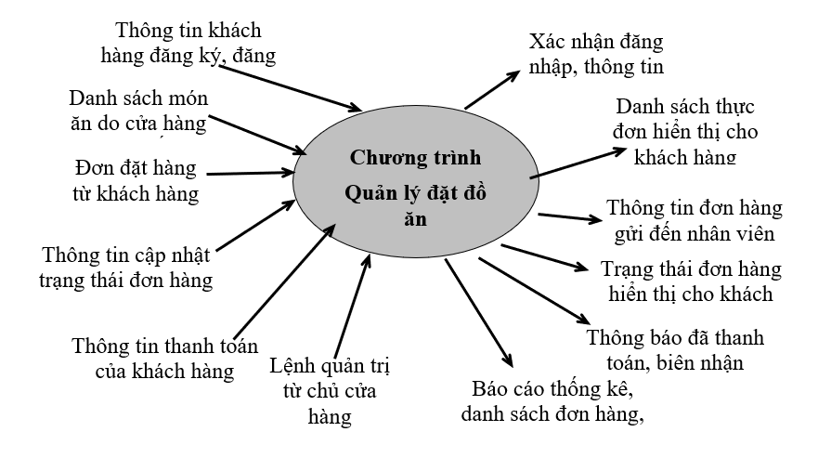
PHÂN TÍCH VÀ THIẾT KẾ HỆ THỐNG
Sơ đồ luồng thông tin ra vào của hệ thống

Slide 8
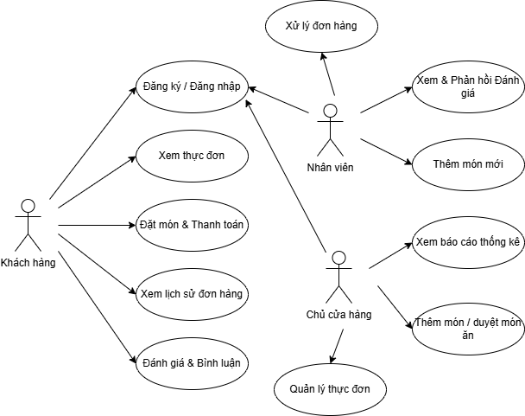
Biểu đồ Use-case tổng quát

Slide 9
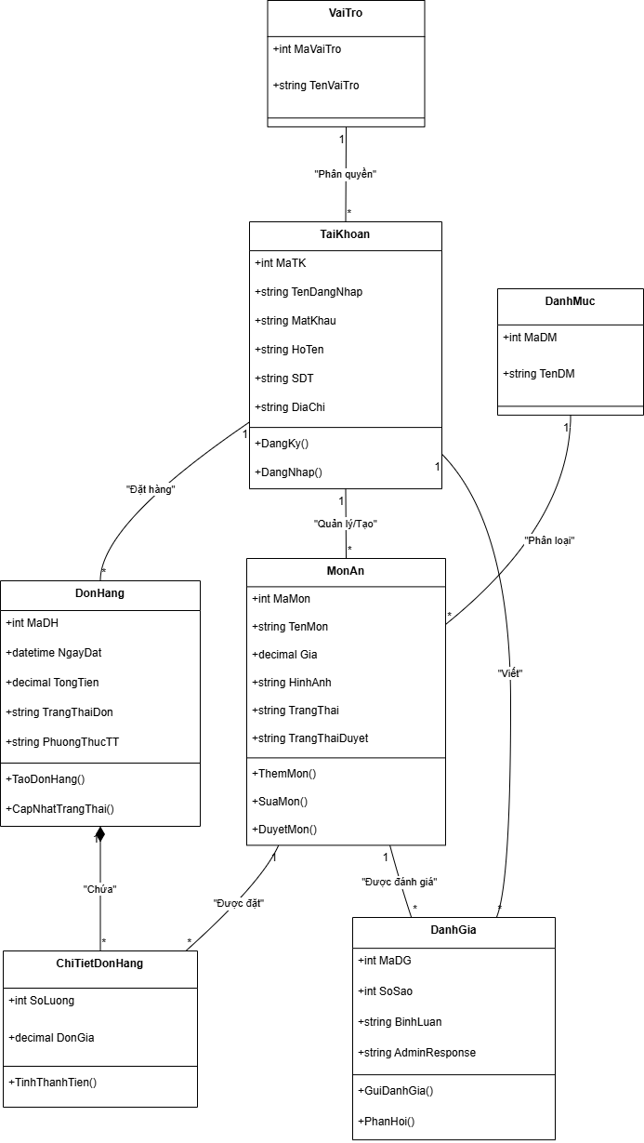
Biểu đồ lớp

Slide 10
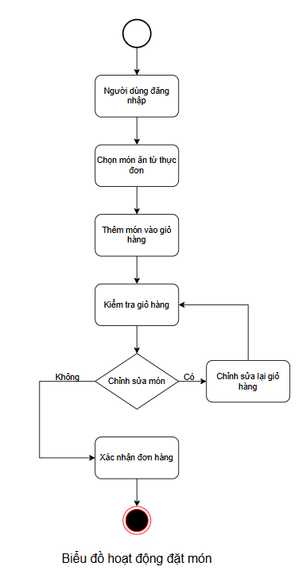
Biểu đồ hoạt động

Slide 11
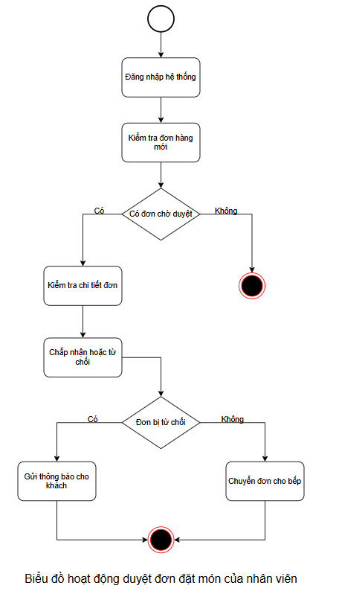
Biểu đồ hoạt động

Slide 12
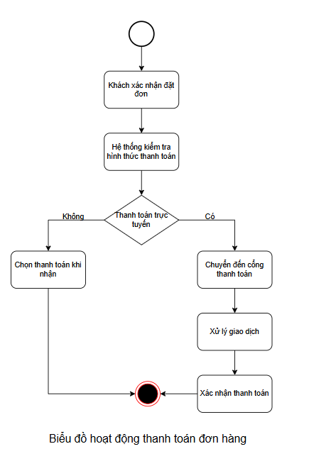
Biểu đồ hoạt động

Slide 13
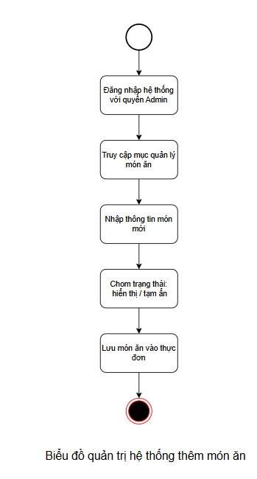
Biểu đồ hoạt động

Slide 14
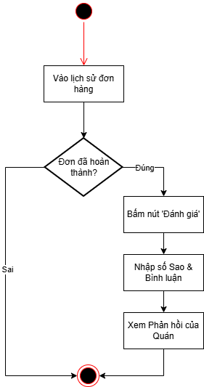
Biểu đồ hoạt động

Slide 15
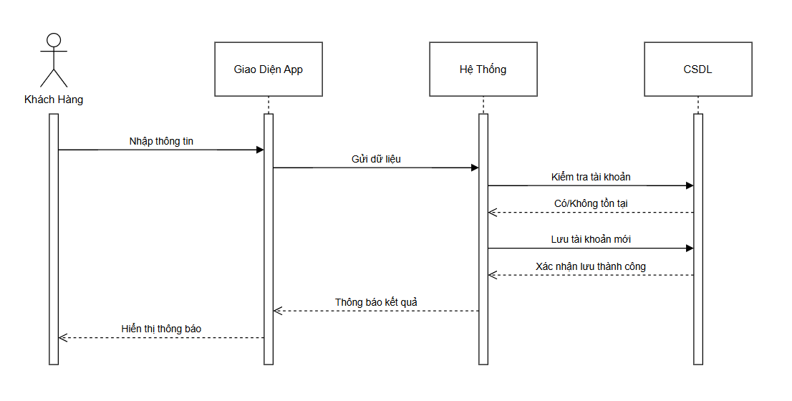
Các biểu đồ tuần tự
Biểu đồ tuần tự đăng ký:

Slide 16
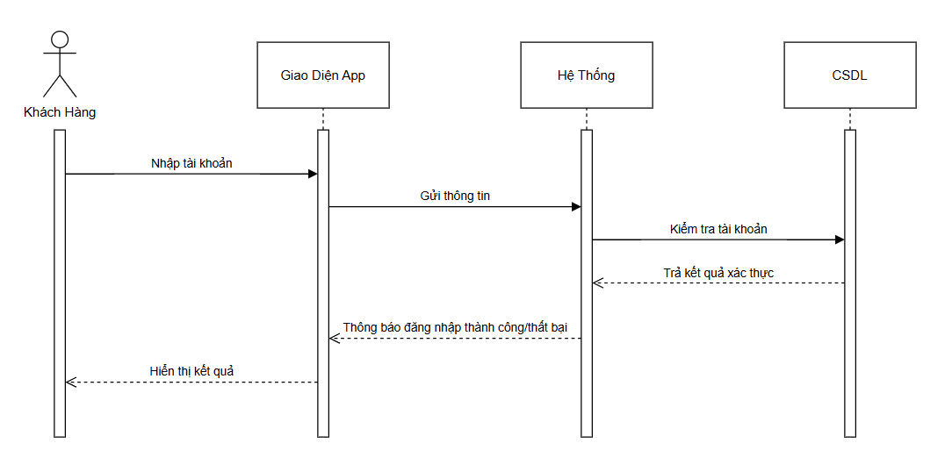
Các biểu đồ tuần tự
Biểu đồ tuần tự đăng nhập:

Slide 17
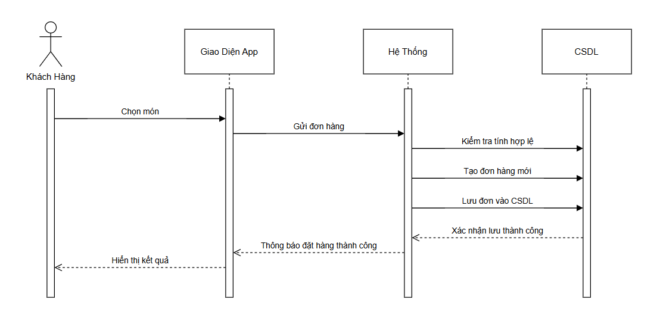
Các biểu đồ tuần tự
Biểu đồ tuần tự đặt món:

Slide 18
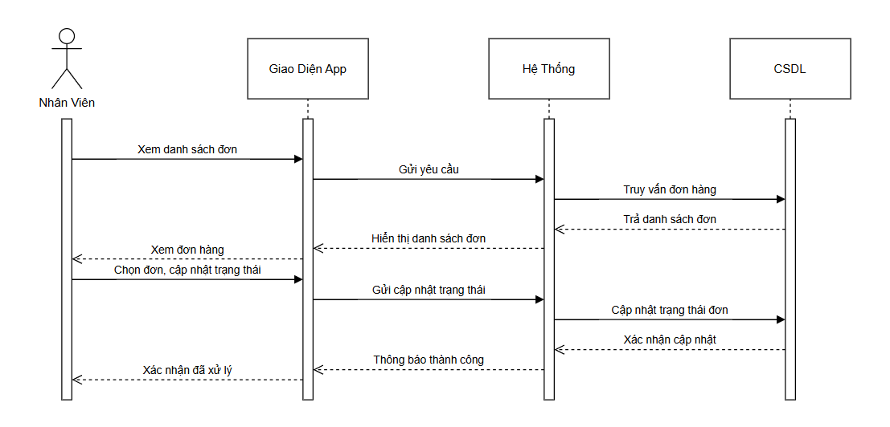
Các biểu đồ tuần tự
Biểu đồ tuần tự quản lý đặt món:

Slide 19
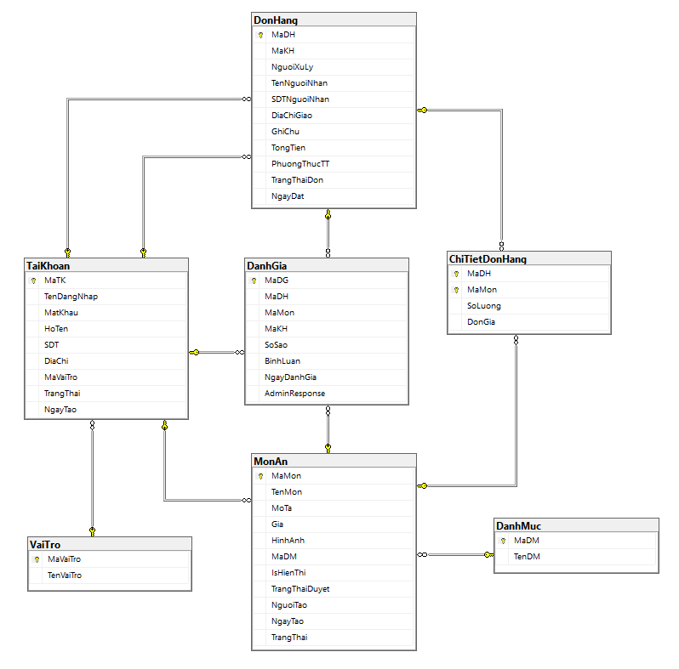
Thiết kế cơ sở dữ liệu
Sơ đồ liên kết thực thể:

Slide 20
Công nghệ sử dụng
Backend:
Nền tảng: Node.js (Môi trường chạy mã JavaScript hiệu năng cao)
Framework: Express.js (Xây dựng các API endpoints, xử lý Routing nhanh chóng)
Thư viện chính:
mssql: Driver kết nối trực tiếp với SQL Server.
multer: Xử lý upload hình ảnh món ăn.
cors: Cấu hình bảo mật chia sẻ tài nguyên.

Slide 21
Công nghệ sử dụng
Frontend:
Ngôn ngữ: HTML, CSS, JavaScript.
Đặc điểm:
Giao diện Responsive (Tương thích trên cả máy tính và điện thoại).
Xử lý logic bất đồng bộ (Async/Await) để gọi API mượt mà không cần tải lại trang (AJAX).
Sử dụng LocalStorage để quản lý phiên đăng nhập và giỏ hàng.

Slide 22
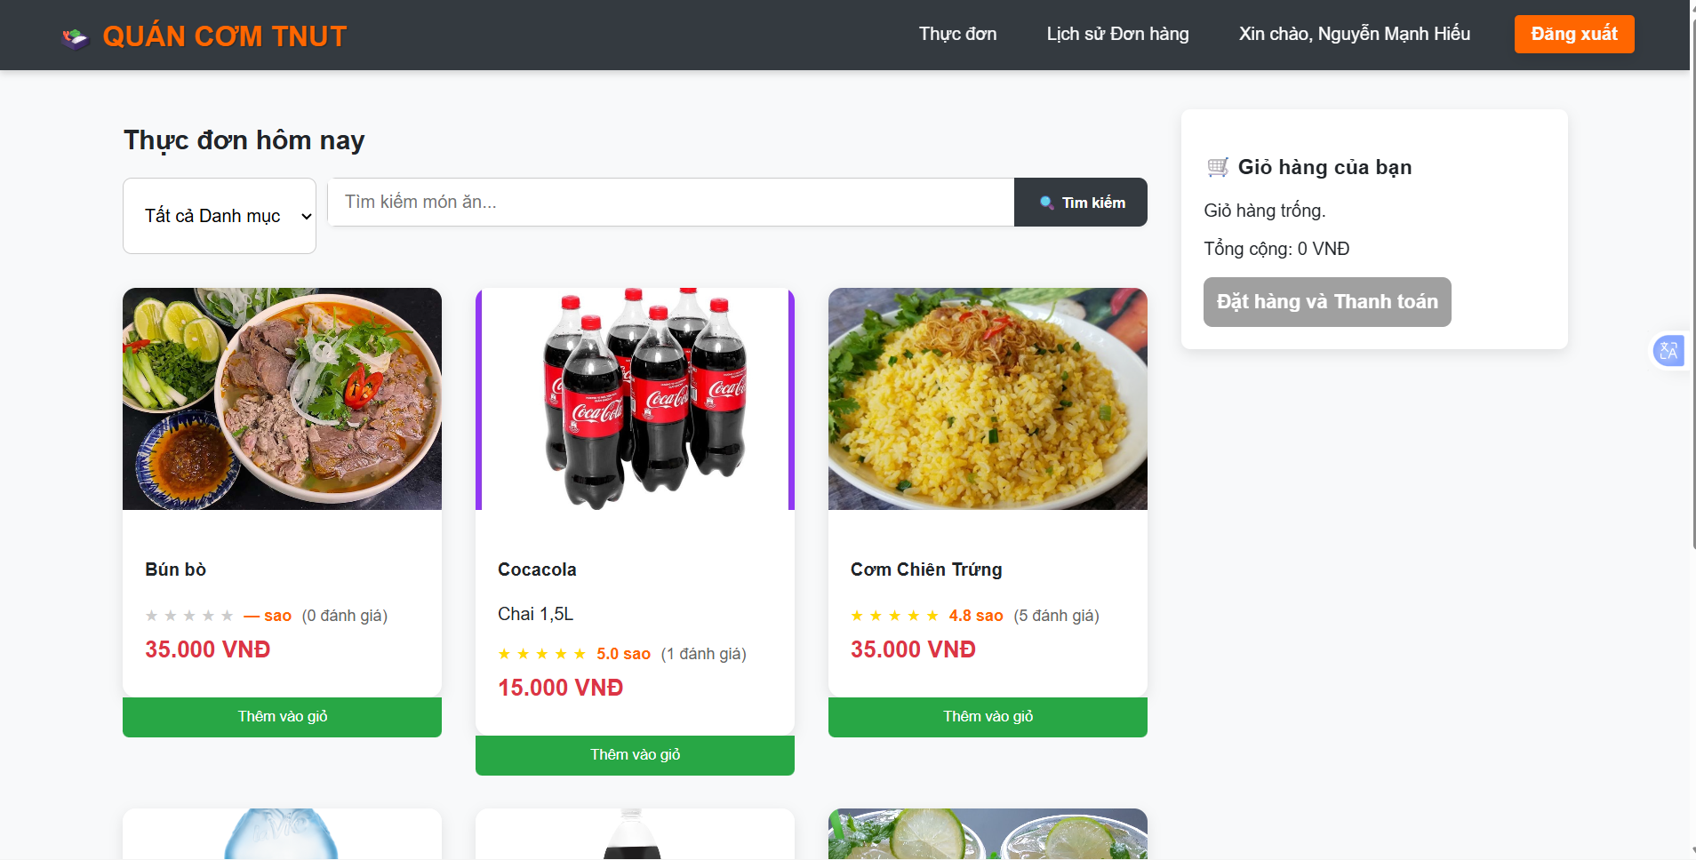
Kiểm thử
Giao diện khách hàng:

Slide 23
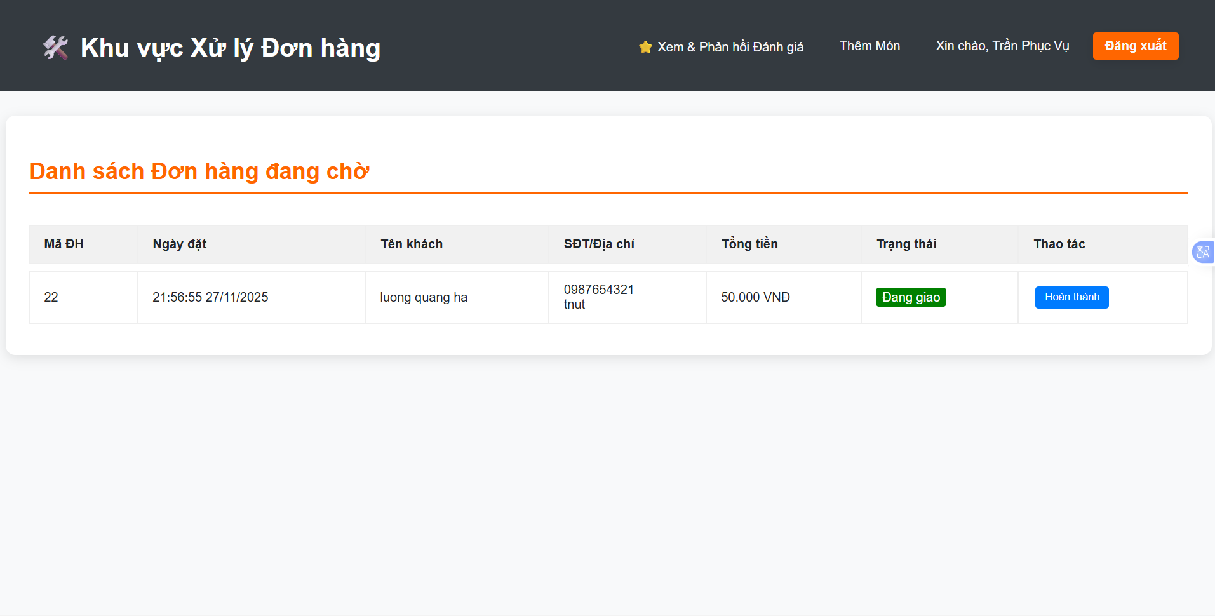
Kiểm thử
Giao diện nhân viên:

Slide 24
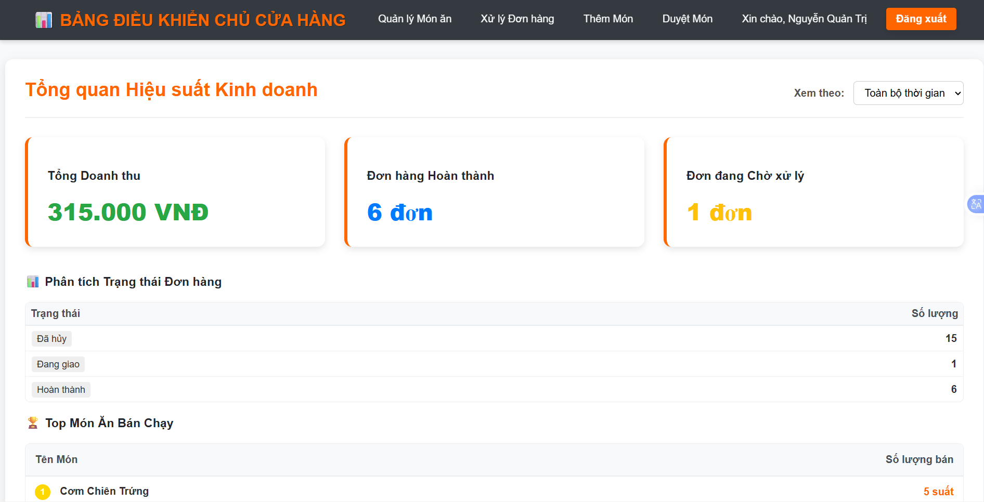
Kiểm thử
Giao diện chủ cửa hàng:

Slide 25
Thank For Watching!

